Slide 1
10 Zasad Zdrowego Żywienia i Stylu Życia Dzieci i Młodzieży według INSTYTUTU ŻYWNOŚĆI I ŻYWIENIA

Slide 2
ZASADA NR 1: Jedz regularnie 5 posiłków i pamiętaj o częstym piciu wody oraz myj zęby po jedzeniu

Slide 3
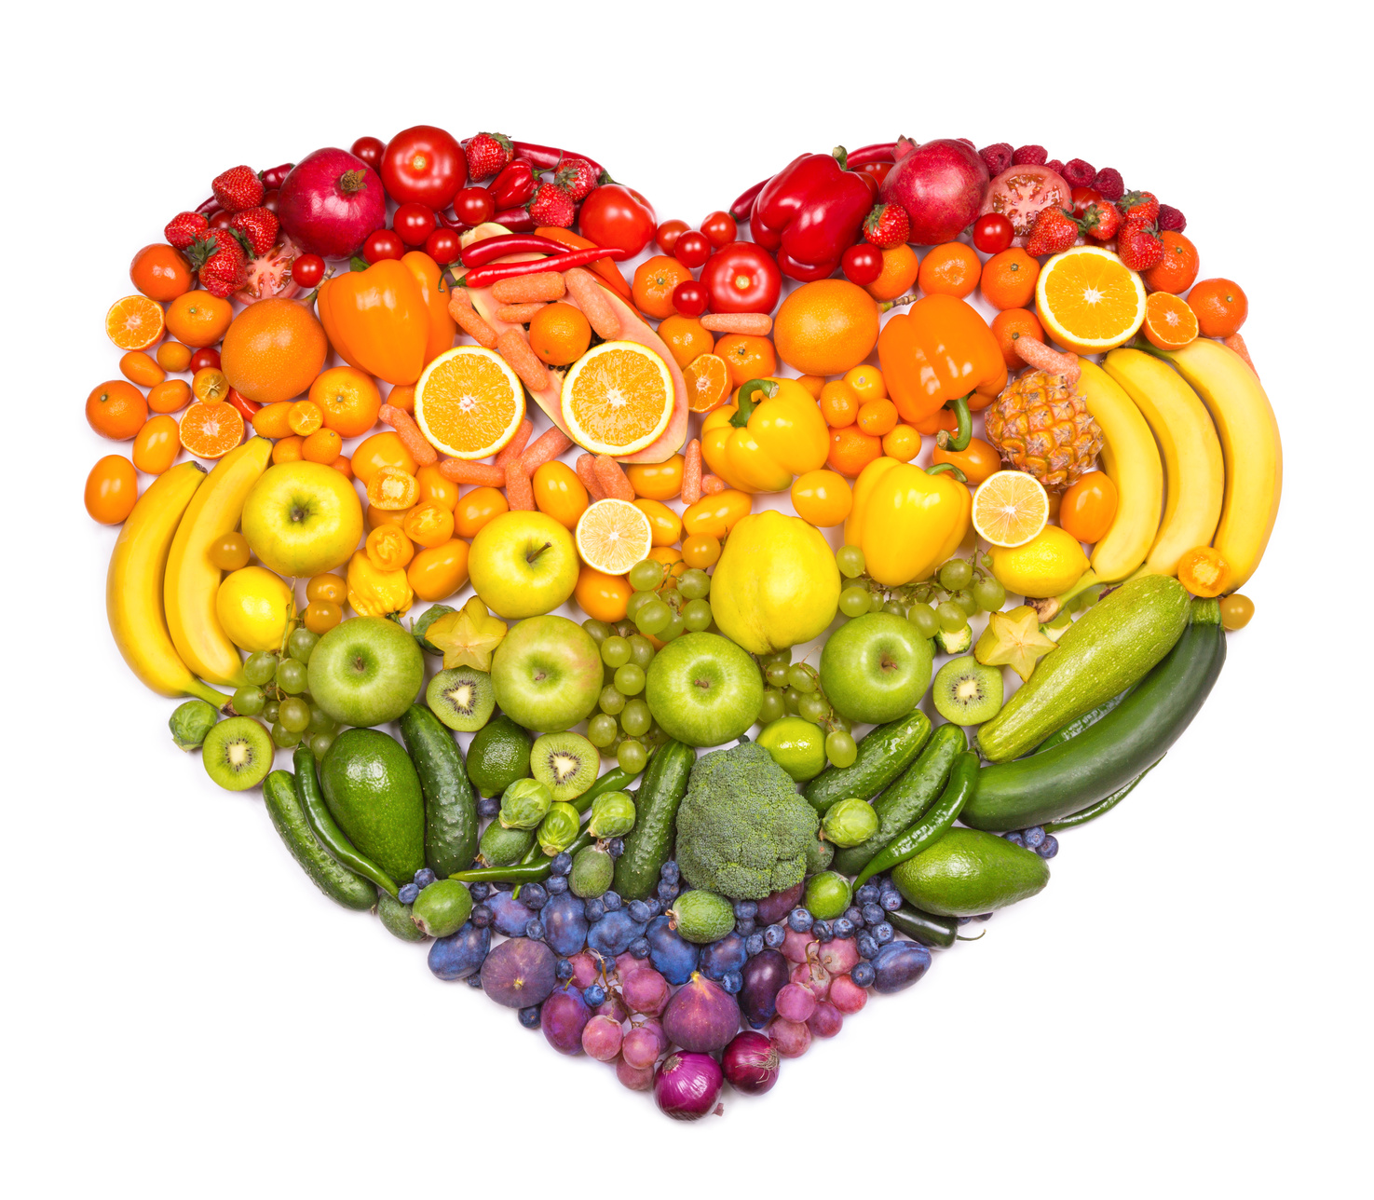
ZASADA NR 2: Jedz różnorodne warzywa i owoce jak najczęściej i w jak największej ilości

Slide 4
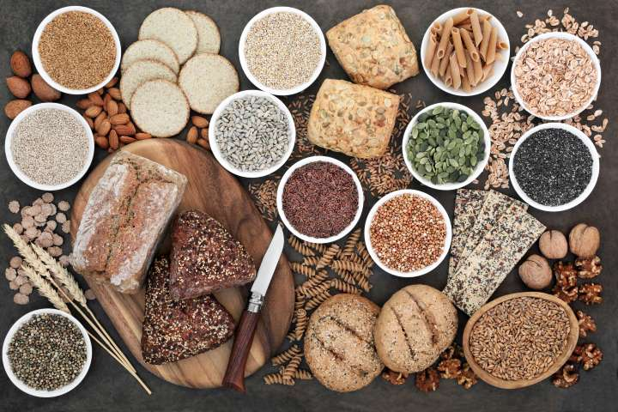
ZASADA NR 3: Jedz produkty zbożowe, zwłaszcza pełnoziarniste.

Slide 5
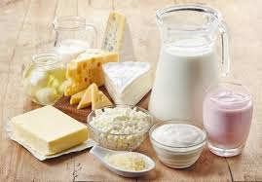
ZASADA NR 4: Pij co najmniej 3–4 szklanki mleka dziennie (możesz je zastąpić jogurtem naturalnym, kefirem i – częściowo – serem).

Slide 6
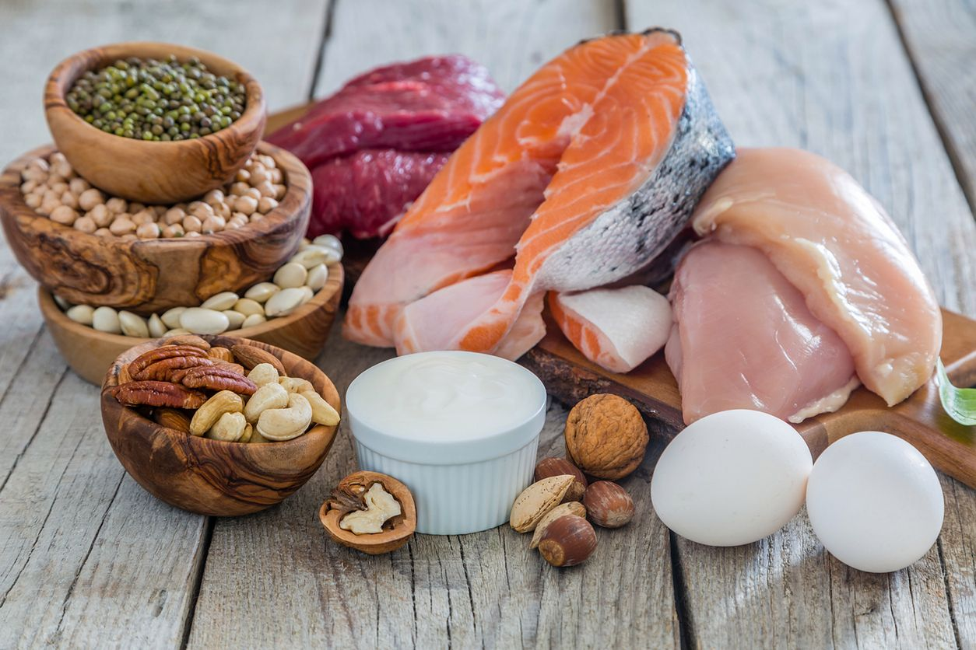
ZASADA NR 5: Jedz chude mięso, ryby, jaja, nasiona roślin strączkowych oraz wybieraj tłuszcze roślinne zamiast zwierzęcych.

Slide 7
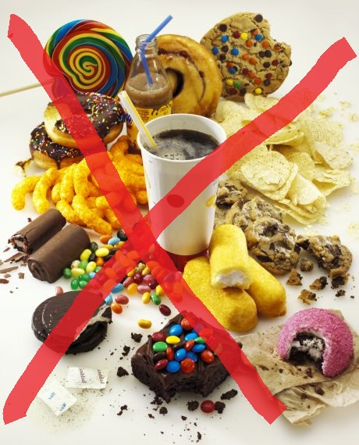
ZASADA NR 6: Nie spożywaj słodkich napojów oraz słodyczy (zastępuj je owocami i orzechami).

Slide 8
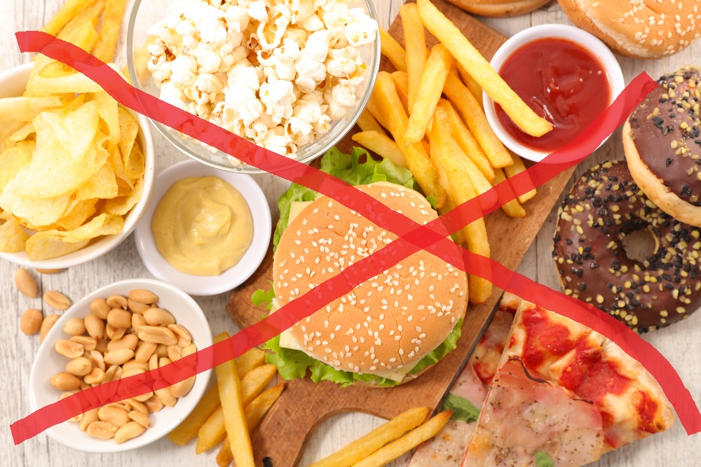
ZASADA NR 7: Nie dosalaj potraw, nie jedz słonych przekąsek i produktów typu fast food.

Slide 9
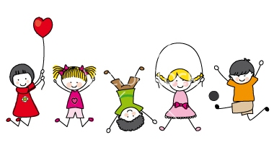
ZASADA NR 8: Bądź codziennie aktywny fizycznie co najmniej godzinę dziennie (ograniczaj oglądanie telewizji, korzystanie z komputera i innych urządzeń elektronicznych do 2 godz.).

Slide 10
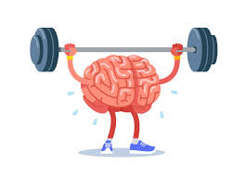
ZASADA NR 9: Wysypiaj się, aby Twój mózg mógł wypocząć.

Slide 11
ZASADA NR 10: Sprawdzaj regularnie wysokość i masę ciała.

Slide 12
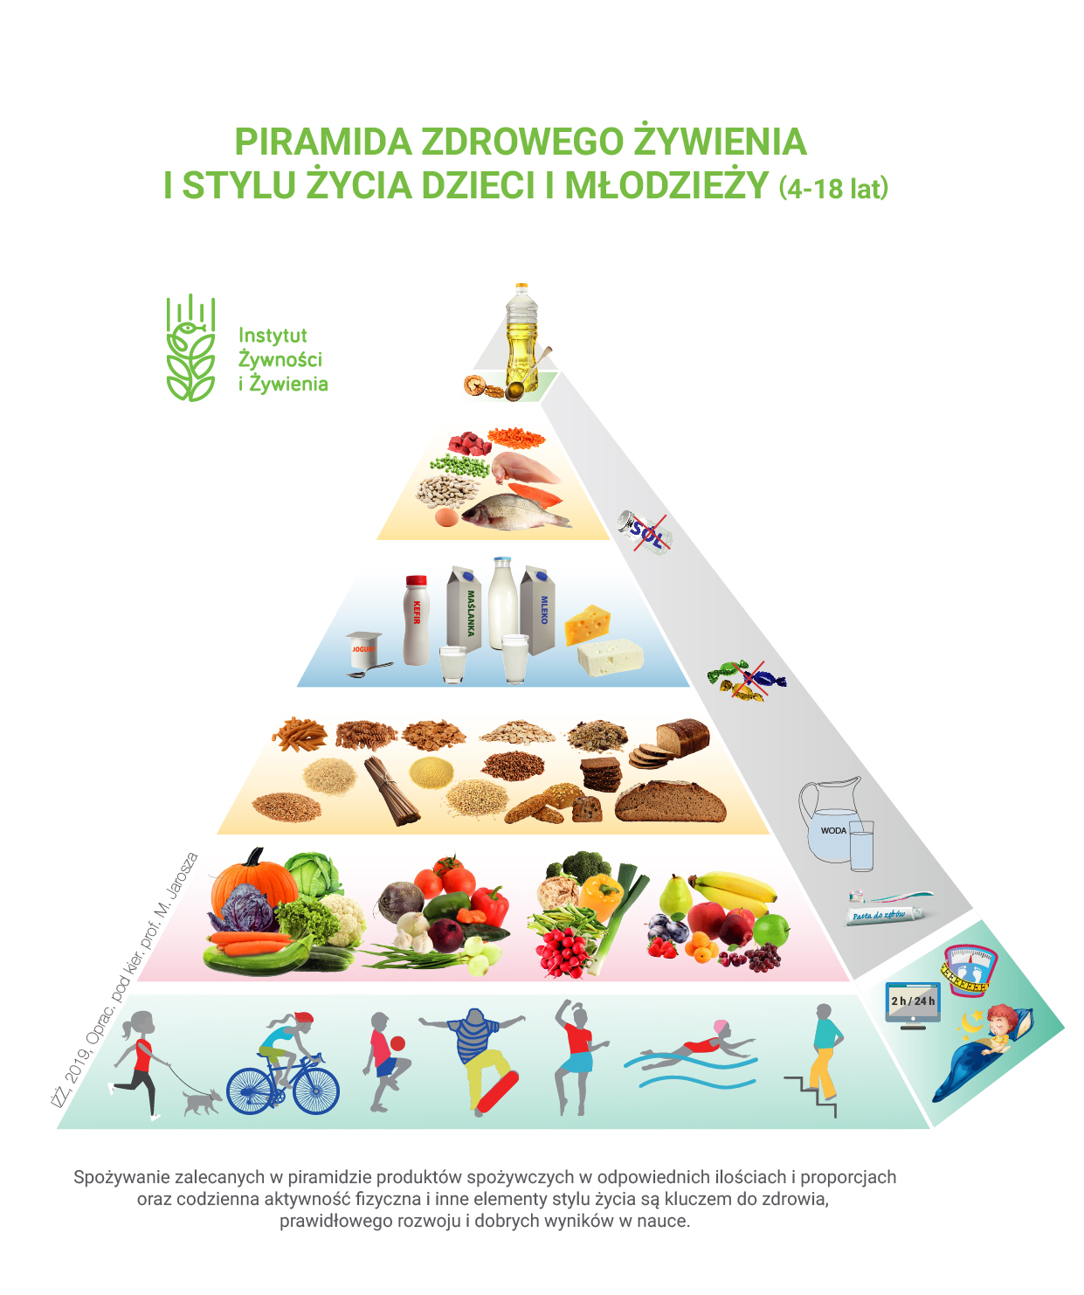

Slide 13
OPRACOWANIE: Wychowawcy Świetlicy w Szkole Podstawowej nr 3 w Limanowej

